Slide 1
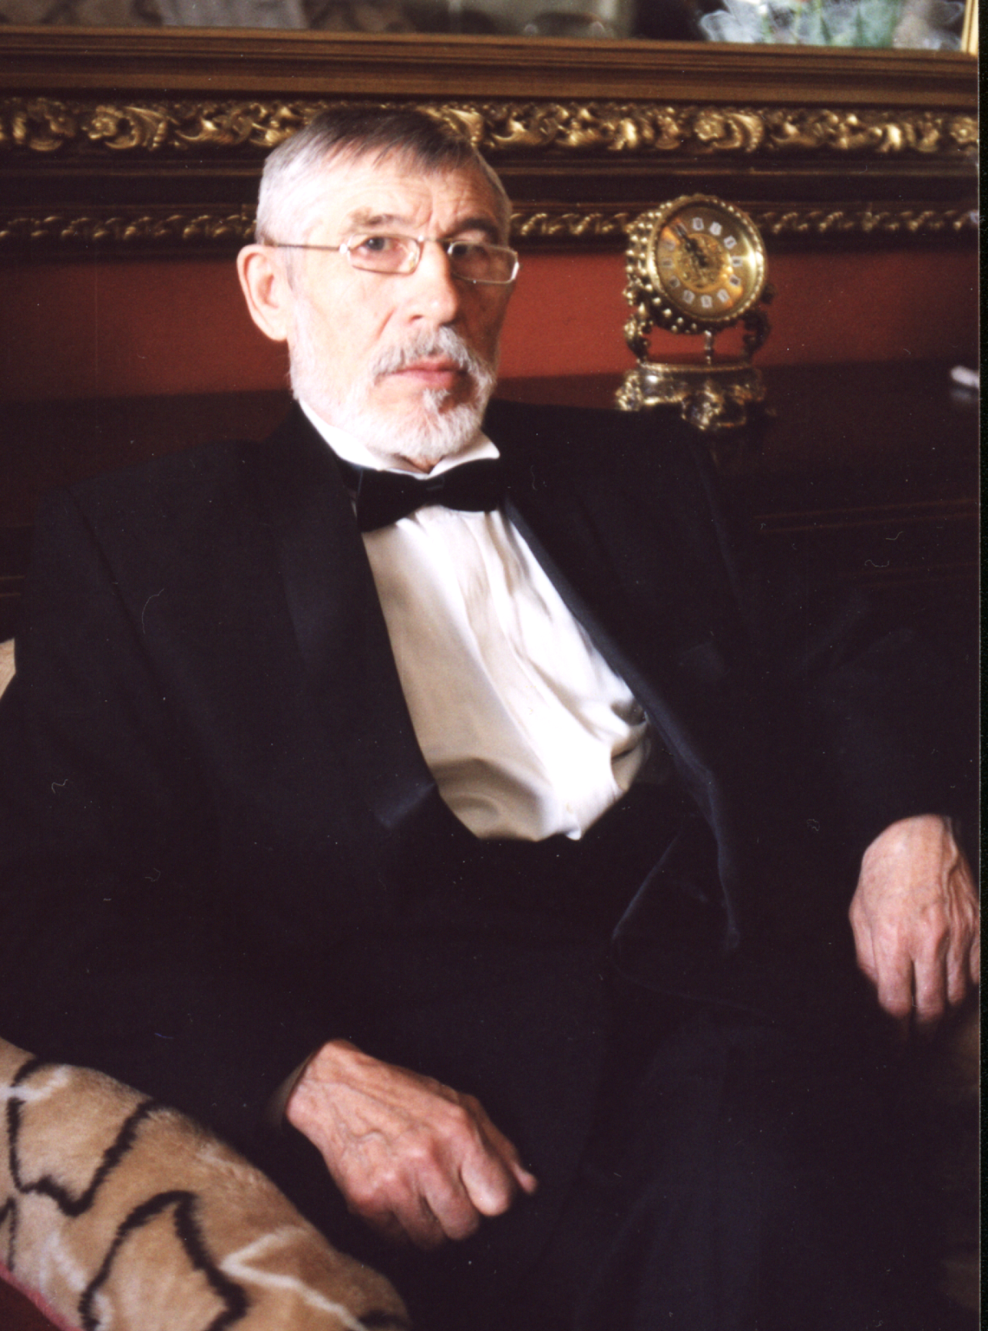
САФРОНОВ
Виктор Алексеевич
народный художник РСФСР,
почётный академик Российской академии художеств,
лауреат Государственной премии РСФСР имени И.Е. Репина,
член Союза художников
России с 1968 года
Награждён:
золотой медалью Российской Академии художеств СССР,
Почётной грамотой Президиума Верховного Совета РСФСР ,
Серебряной медалью им.Грекова,
орденом «Знак Почёта»,
знаком отличия «За культурное шефство над органами
внутренних дел»,
золотой медалью ВТОО «Союз художников России»,
медалью им. А.А.Пластова,
Международной премией им. А.А. Пластова,
Премией им. Н.И. Фешина

Slide 2
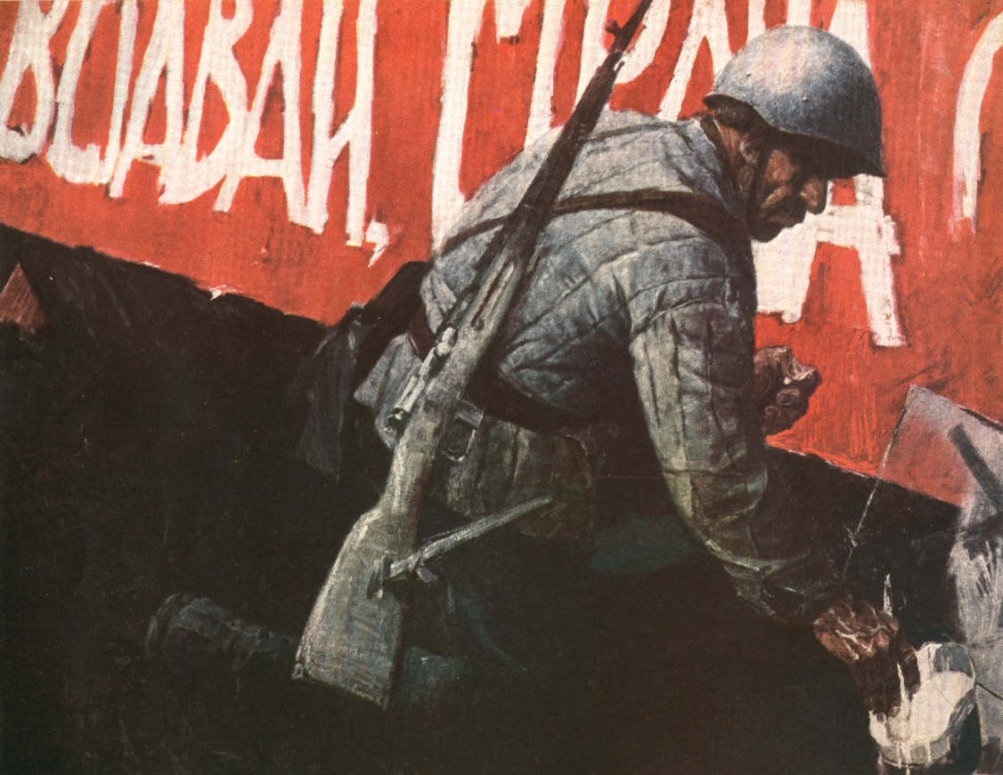
Творческий путь
Сафронов Виктор Алексеевич родился 25 января 1932 года в г. Горький. С детства он проявил большой живописный талант, начав заниматься в художественной студии Дворца культуры имени В.И. Ленина. В 1953 году окончил Горьковское художественное училище, учёба в котором расширила кругозор, дала профессиональные навыки и послужила началом его творческого пути в изобразительном искусстве. За время становления и поиска своей стези в творчестве Сафронов В.А. работал художником-проектировщиком, художником-оформителем, сотрудничал с редакциями газет «Горьковский Рабочий» и «Горьковская Правда», где были опубликованы его рисунки. Сафронов преподавал в школе и техническом училище, руководил детской художественной студией в ДК завода «Двигатель Революции». В 1967 году художник впервые участвовал в профессиональной зональной выставке Союза художников «Большая Волга» в г. Волгоград своими работами «Вставай, Страна!» и «Землемер», которые положили начало его творческого пути в большое профессиональное искусство.

Slide 3
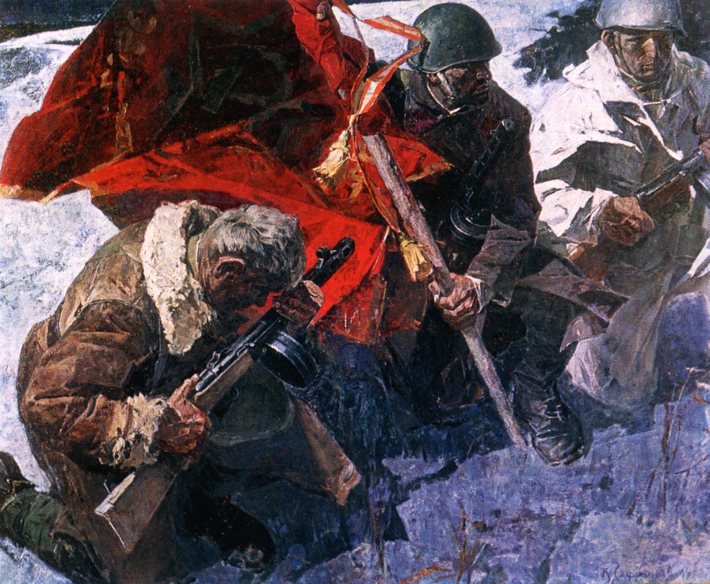
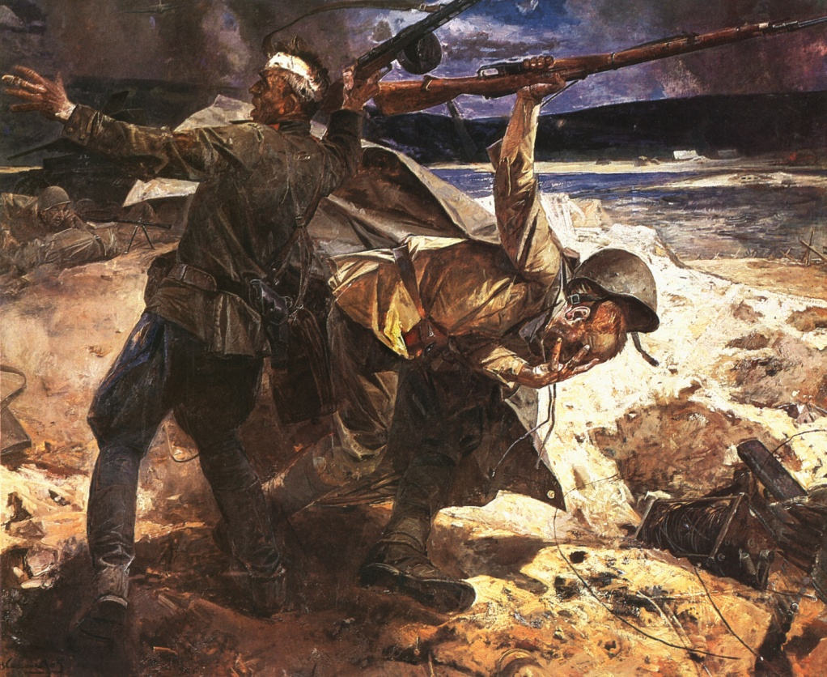
С 1969 года, после написания картин «Солдатское письмо» и «Клятва», по приглашению Ульяновской организации Союза художников СССР Сафронов В.А. переезжает жить и работать в г. Ульяновск, где ему предоставили квартиру и персональную творческую мастерскую. Работая в Ульяновске, он создал и создает по сей день свои основные полотна, в которых отразилась главная тема его творчества – военно-патриотическая. В 1971 году за работы о Великой Отечественной войне 1941-1945 гг. «Солдатское письмо» и «Клятва» Сафронову В.А. присвоено почётное звание «Заслуженный художник РСФСР».
После написания полиптиха «Ценою жизни», состоящего из работ «На фронт», «Гвардейское знамя», «Политрук», «Вернулся», триптиха «Завещано помнить», полотен «Коммунисты, вперед!» и «Боевое знамя» (эти две работы экспонируются в советском отделе Государственной Третьяковской галереи) в 1983 году Сафронову В.А. присвоено почётное звание «Народный художник РСФСР».

Slide 4
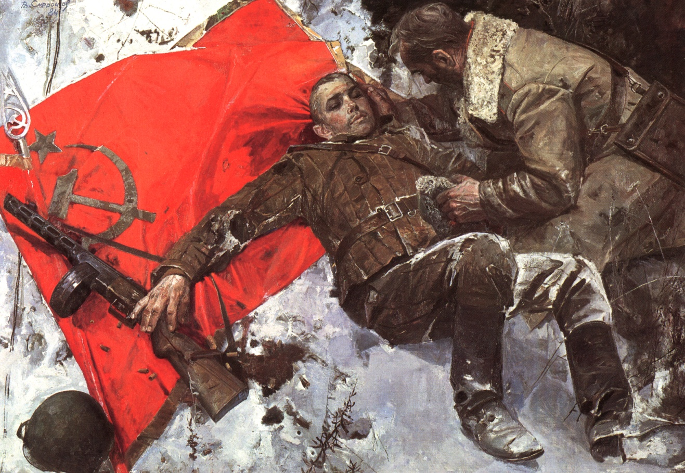
Творчество Виктора Сафронова – яркая страница в изобразительной летописи русского, советского искусства о Великой Отечественной войне 1941-45 гг. По отзывам искусствоведов, полиптих «Ценою жизни» (1974), триптих «Завещано помнить» (1982-1983), картины «Солдатское письмо», «Прощание», «Соната над озером Мсто», «22 июня» относятся к высочайшим достижениям национальной школы живописи.
Тема войны и мира для Сафронова В.А. основополагающая. Она проявляется в его картинах как тема победы жизни над смертью. Автор стремится сохранить историческую правду, работая над полотнами, которые написаны по воспоминаниям участников Великой Отечественной войны. На протяжении всего своего творческого пути художник рассказывает современникам о тех испытаниях, которые пережили простые советские люди, о неимоверно трудной Победе в Великой Отечественной войне 1941-45 гг., добытой на полях сражений ценой миллионов человеческих жизней, о жизни в военном тылу, когда люди самоотверженно работали для Победы изо всех возможных сил.

Slide 5
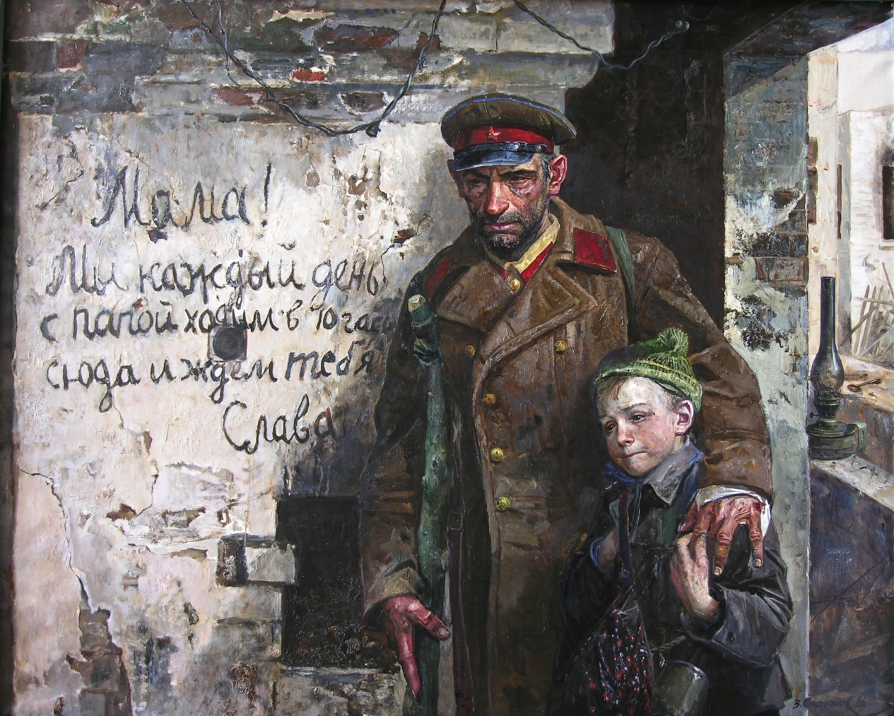
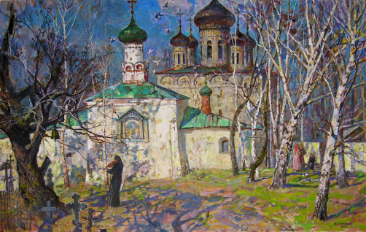
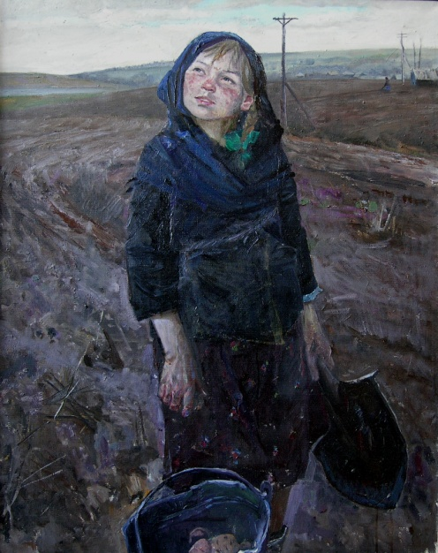
Военно-историческую тематику Сафронов В.А. продолжил и в произведениях, посвящённых послевоенному восстановлению страны. Такие работы, как триптих «Де-юре», «Разрозненные войной», «Помоги, браток», «Перезахоронение», «Всё в прошлом», «Ветеран» рассказывают о человеческих судьбах, покалеченных войной,
о людях, стремящихся жить, упорно сохраняя свои лучшие духовные качества.
Полотно «Ветеран» было представлено на проходившей в 2015 году в г. Москва Международной художественной выставке «Победа!». Эта работа была одной из двух работ, которые представляли Ульяновскую область на этом крупнейшем форуме искусства.
Военно-историческую тематику художник расширяет согласно законам своей духовности и представляет зрителям, общественности и искусствоведам такие работы, как «Стояние на мошке» и «Этапы большого пути», раскрывающие трагедию и ужасы Гулага.

Slide 6
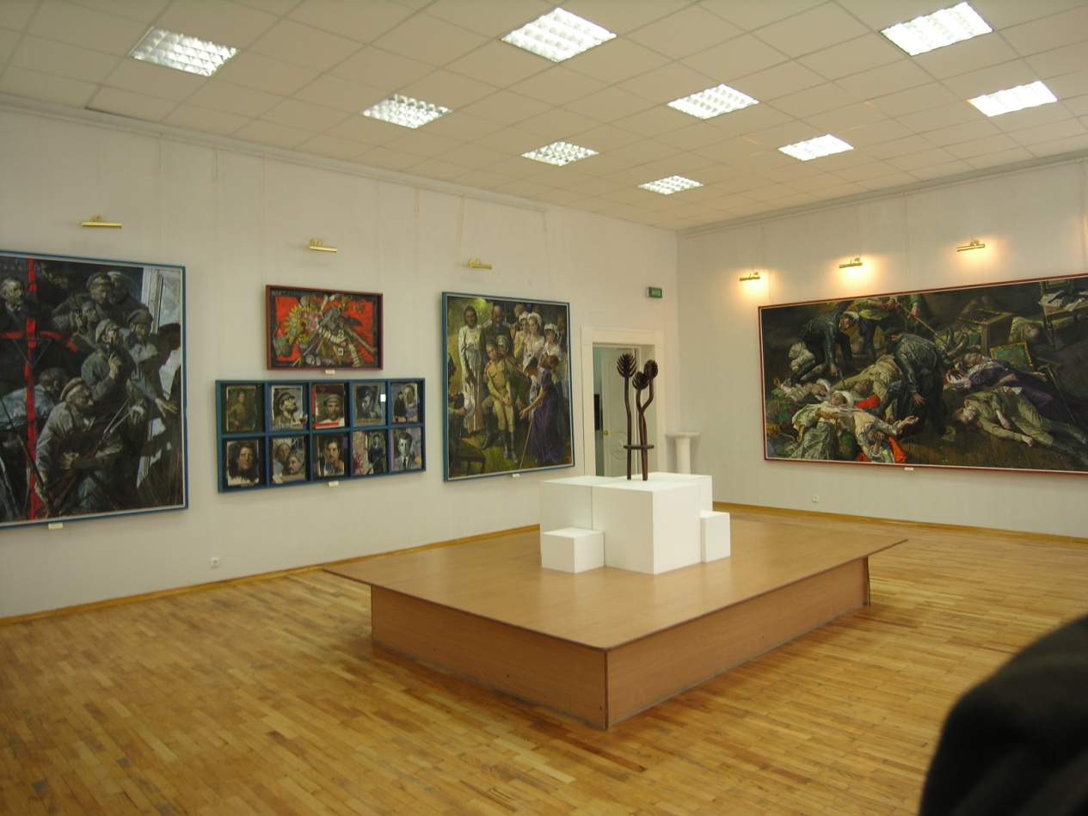
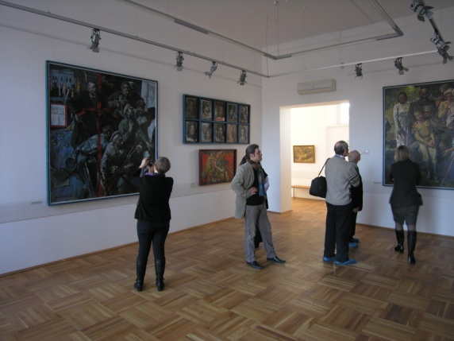
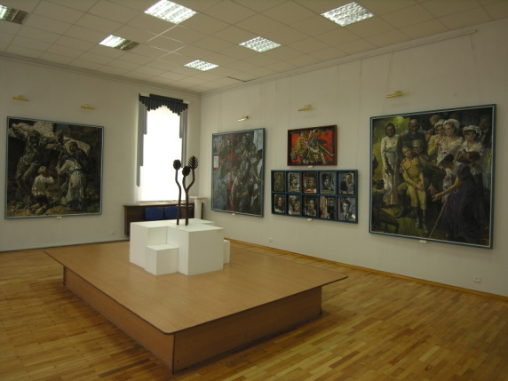
Результатом работы над историческими документами явилась серия полотен, объединённых в полиптих «Затмение». Это составленная из восьми произведений масштабная панорама событий, охватывающая исторический период начала и первой трети прошлого столетия. Произведения отражают как главных вершителей судьбы страны, так и исполнителей их «приговоров». Портреты исторических лиц написаны непарадно, как будто собранное досье предстает перед зрителями. Свою оценку происходящим событиям художник даёт в полотнах, посвящённых семье Романовых, рисуя историческую действительность, преломлённую сквозь призму своей души. Сам художник будто присутствует при этих событиях и смотрит со своего «Автопортрета», который он также включил в полиптих.

Slide 7
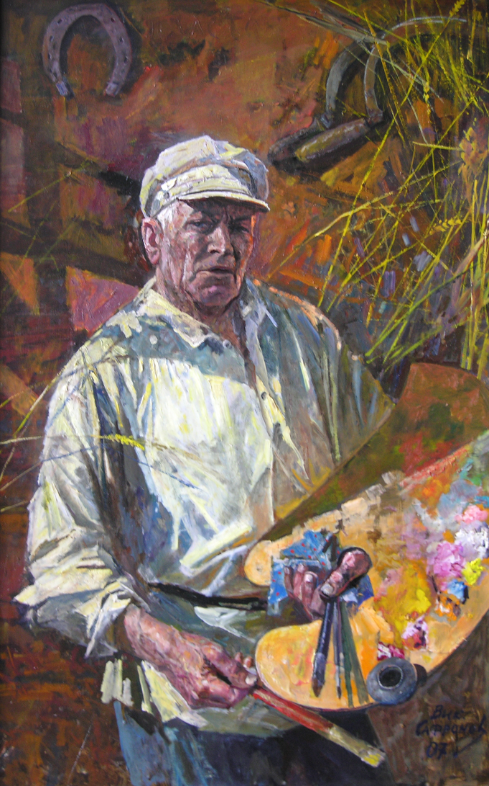
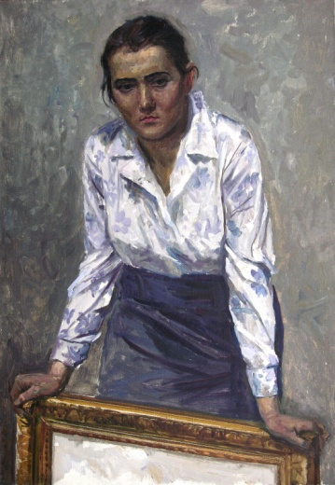
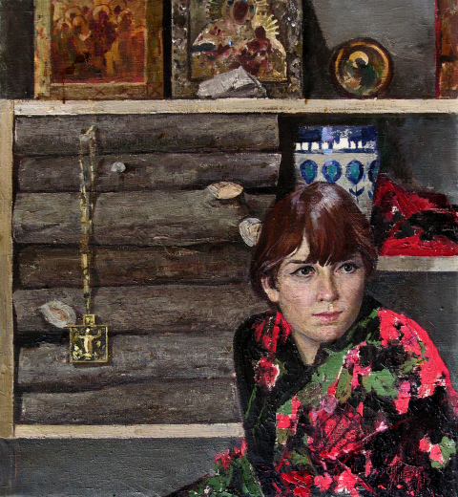
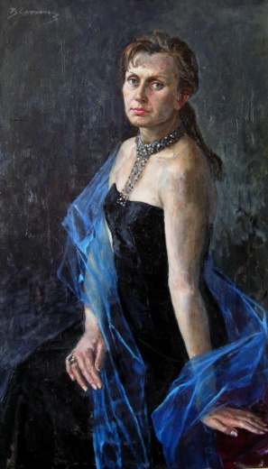
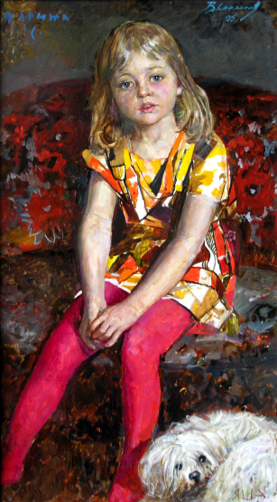
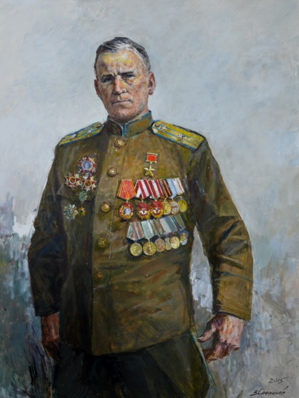
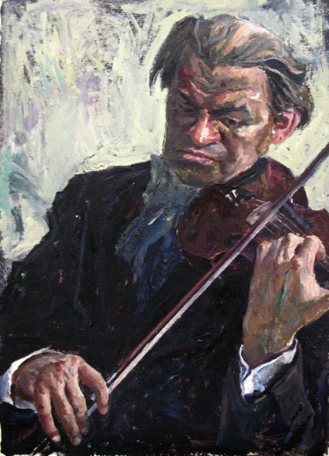
Виктор Сафронов создал ряд портретных образов своих современников «Портрет Григоренко М.Ф.», «Портрет Королевой О.А.», «Портрет скрипача Титова А.Г.». Среди этих образов ярко выделяется портрет народного художника А.А. Пластова, воспевшего красоту Симбирского края. В цикле работ, посвящённом событиям, происходящим в жизни простого человека, будь он крестьянин или горожанин, Сафронов В.А. раскрывает характеры людей, их проблемы, душевный настрой, переживания, мечты и надежды.

Slide 8
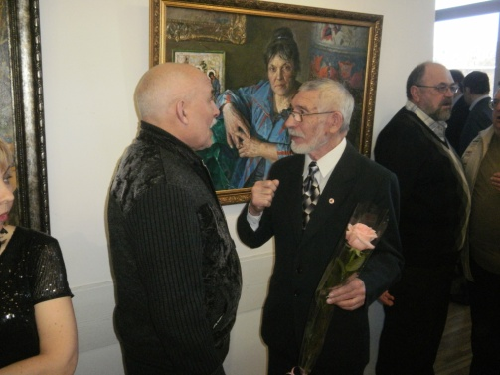
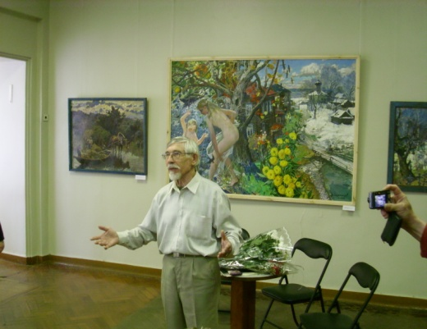
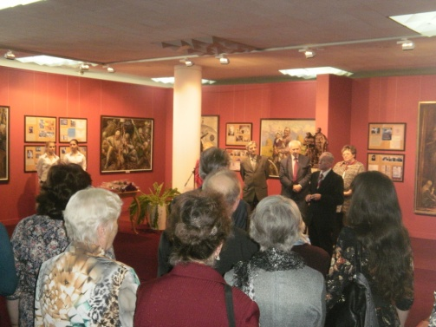
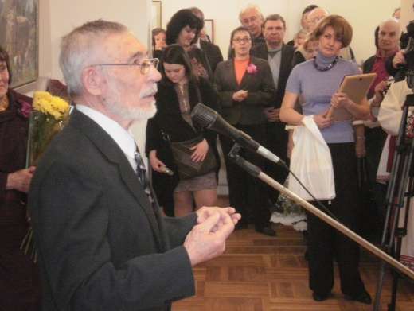
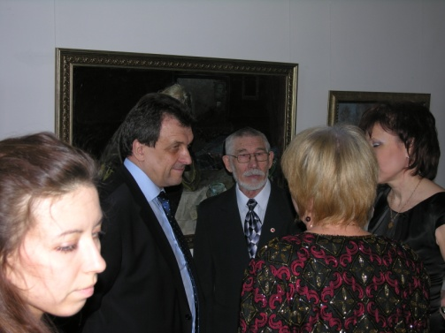
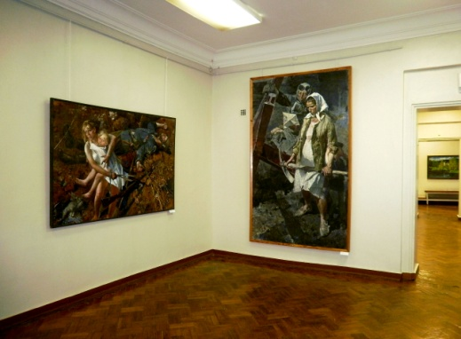
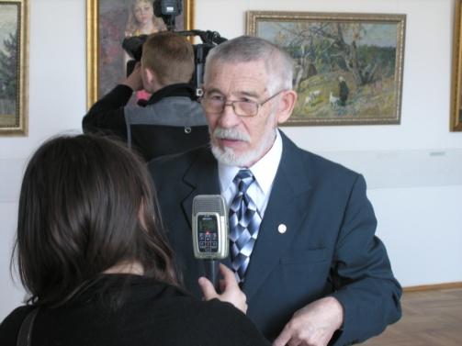
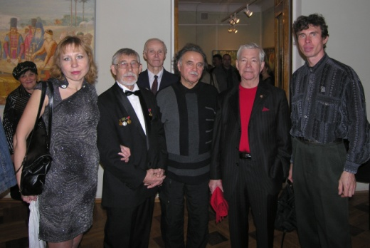
В настоящее время Виктор Алексеевич постоянно творчески работает. Является участником различных всероссийских, региональных, международных выставок. Всё это говорит о постоянной творческой активности художника, чьи картины, пройдя строгий профессиональный отбор среди сотен и тысяч полотен лучших профессиональных художников, которые участвуют в таких престижнейших, самого высокого уровня, выставках.
Картины художника экспонировались на выставках в Болгарии, Венгрии, Румынии, ГДР.
Произведения находятся в Ульяновском областном художественном музее, музее-заповеднике «Родина Ленина», Государственной Третьяковской галерее, Красноярском художественном музее, музее И.Е. Репина в г. Чугуев (Украина), в Министерстве культуры Российской Федерации, частных собраниях в России и за рубежом.
Несмотря на возраст В.А. Сафронов напряжённую творческую работу всегда активно совмещал с общественной деятельностью.

Slide 9
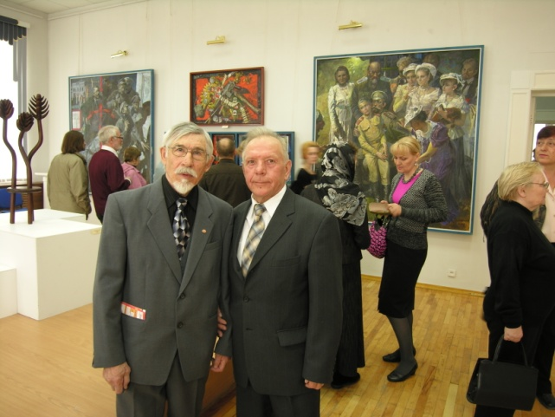
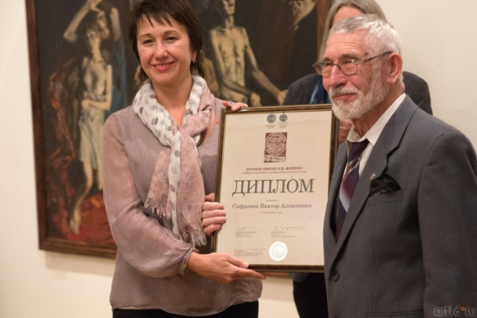
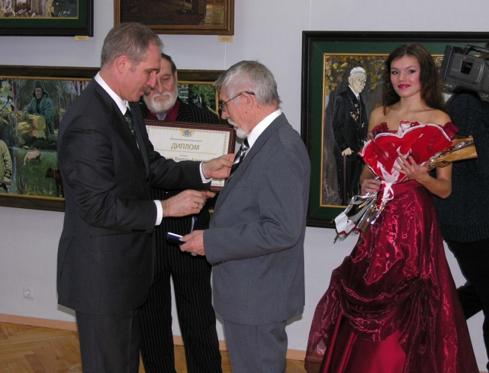
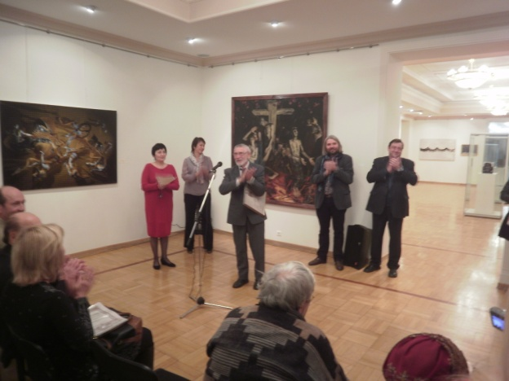
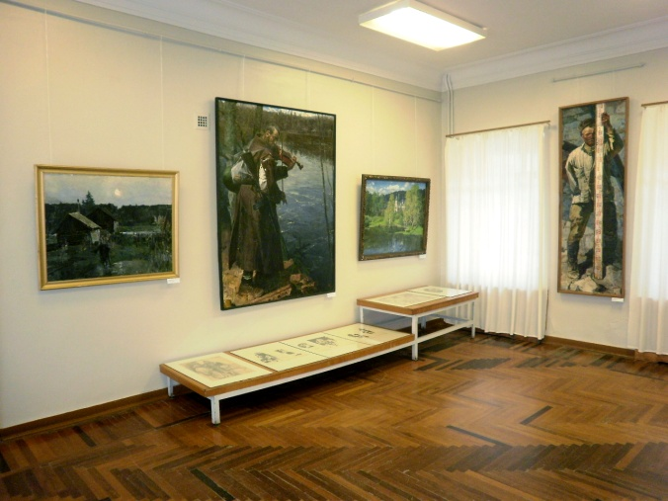
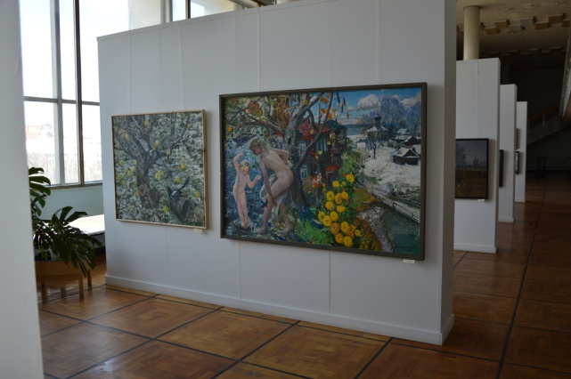
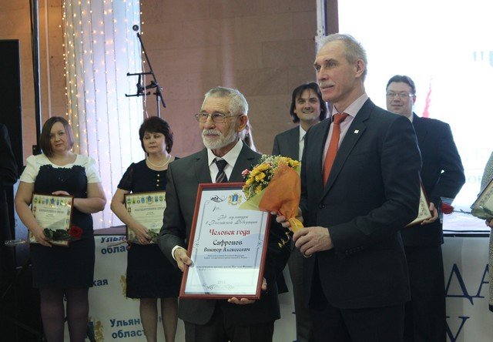
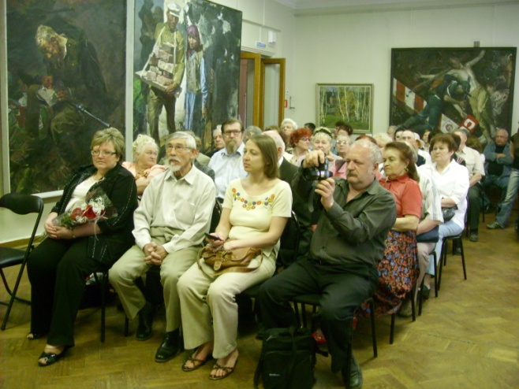
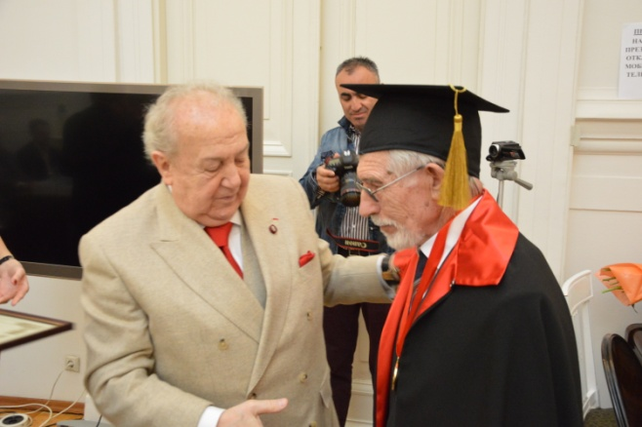

Slide 10
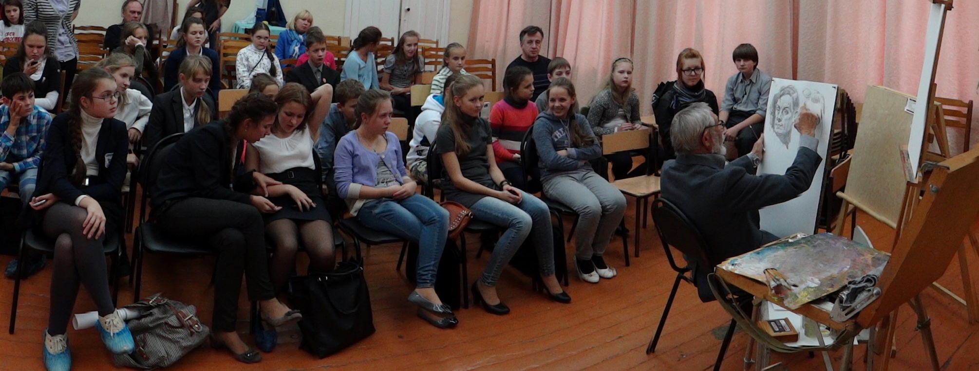
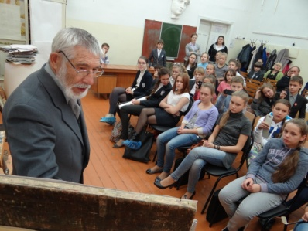
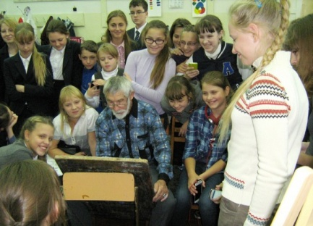
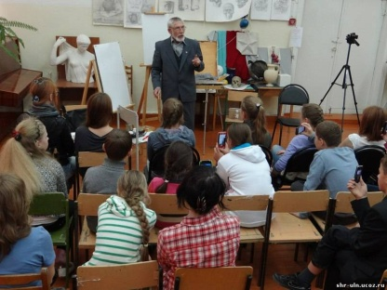
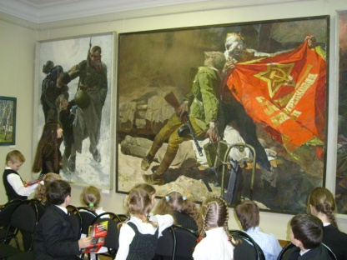
Художник часто встречается с молодыми художниками г. Ульяновска и области. На открытии ежегодных отчётных выставок организации он всегда общается с учащимися школ, училищ, колледжей, студентами вузов, рассказывая о своих произведениях, истории их создания и параллельно истории нашей страны. Картины Сафронова В.А. своим существованием вызывают глубокое чувство патриотизма и в историческом аспекте поднимают национальную идею. Они вдохновляют и являются стимулом для воспитания патриотизма детей и молодёжи.

Slide 11
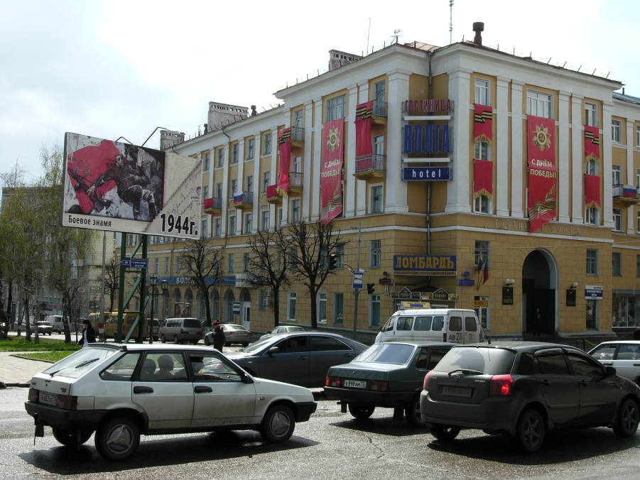
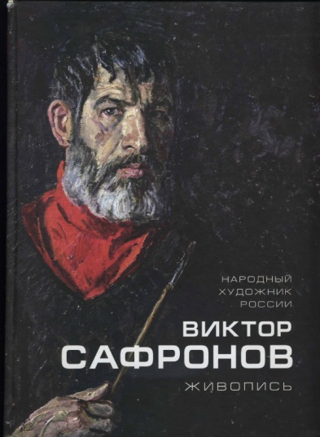
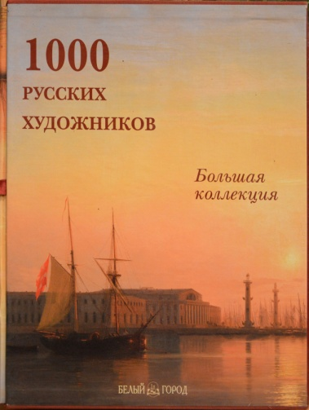
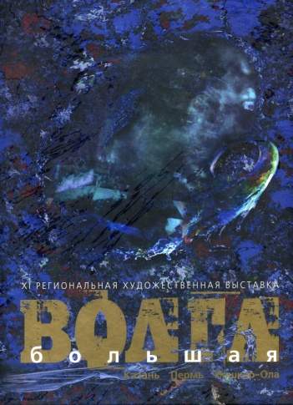
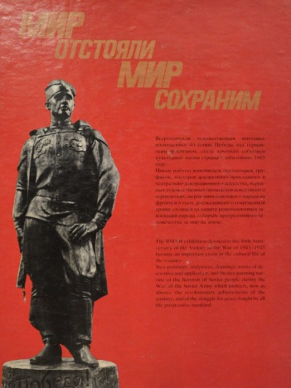
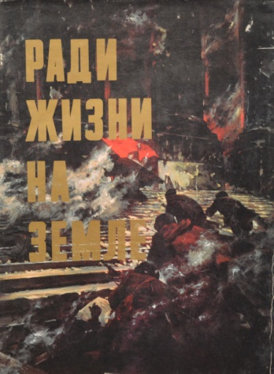
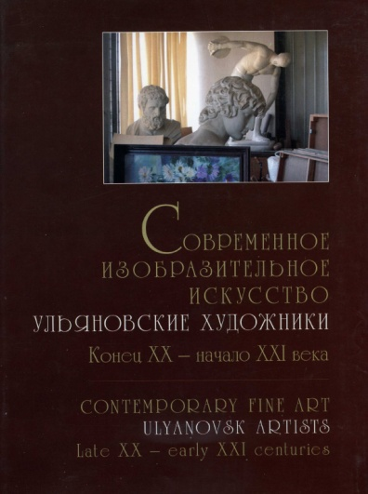
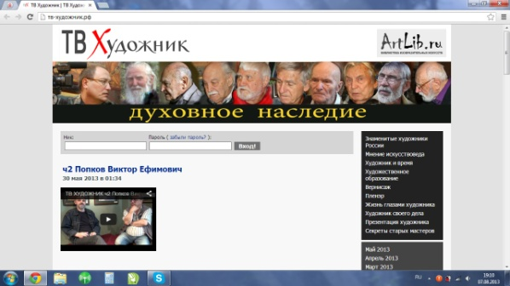
Картины Виктора Сафронова «Боевое знамя», «Коммунисты-вперёд!» находятся в собрании главной сокровищницы национального искусства – Государственной Третьяковской галерее. Его имя знают не только в Российской Федерации, но и за её пределами. Произведения публикуются в энциклопедиях живописи, художественных альбомах и под каждым его полотном стоит в подписи город Ульяновск.

Slide 12
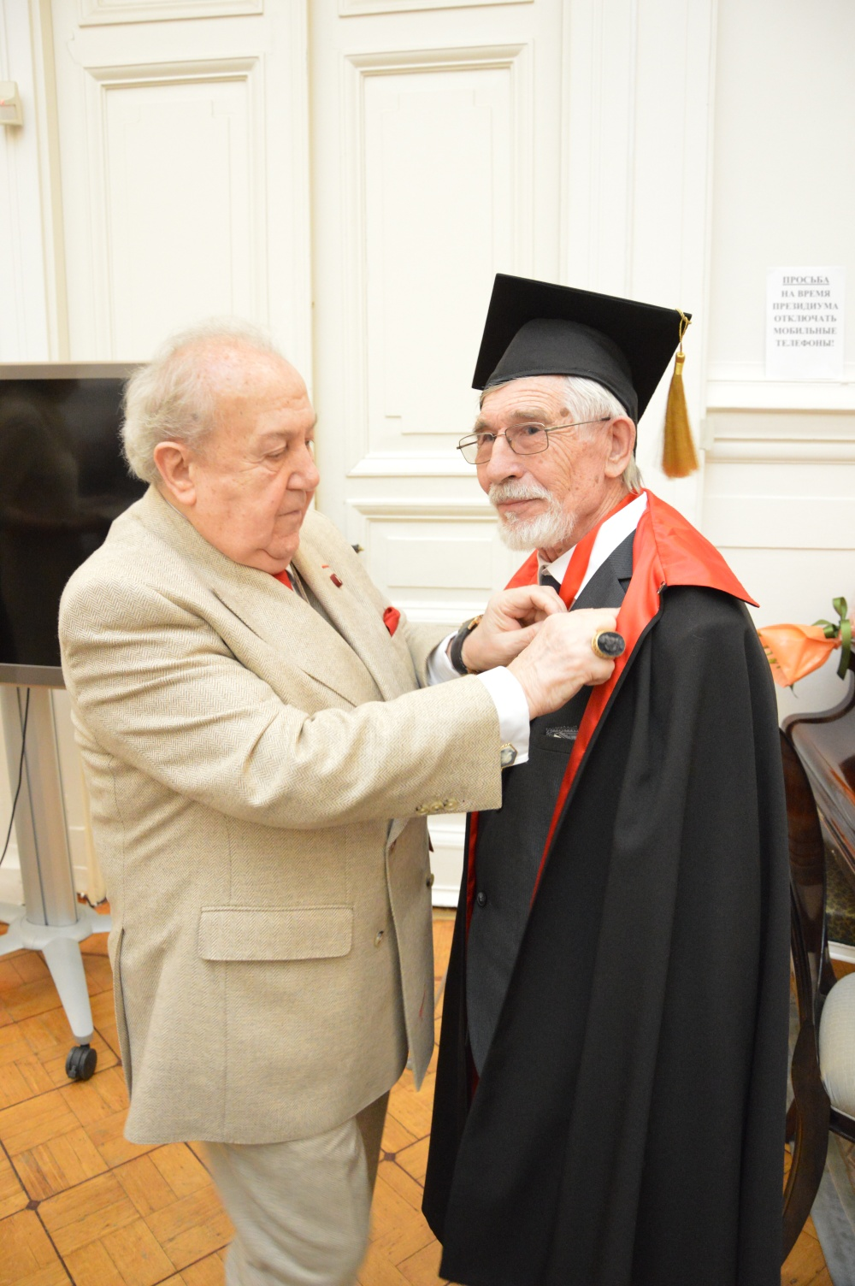
Виктор Сафронов – почётный академик
Российской академии художеств
В апреле 2016 года Президентом Российской академии художеств Зурабом Церетели за вклад в развитие изобразительного искусства Виктору Алексеевичу Сафронову было присвоено звание почётного академика.

Slide 13
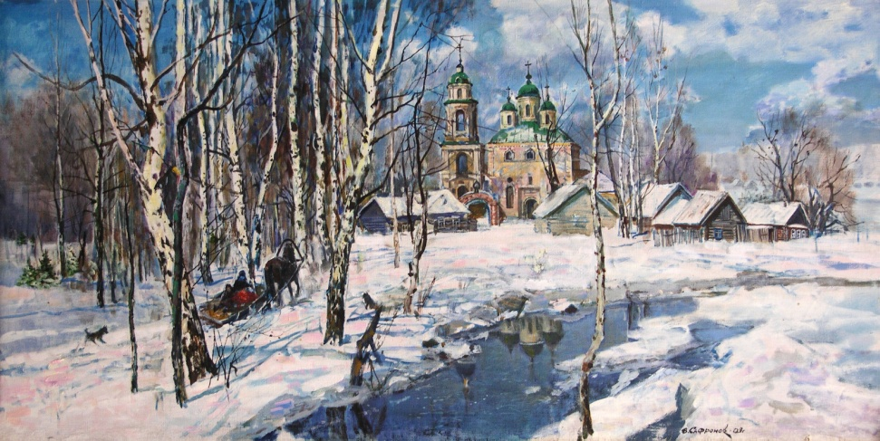
Продолжая пластовские традиции в живописи, Сафронов В.А. создаёт свои замечательные пейзажи, созданные на пленэре и наполненные тонким лиризмом и глубоким чувством, прославляя наш регион в России и за её пределами. В цикле работ, посвящённом событиям, происходящим в жизни простого человека, будь он крестьянин или горожанин, Сафронов В.А. раскрывает характеры людей, их проблемы, душевный настрой, переживания, мечты и надежды. Работы отличаются глубоким психологизмом и создают чувство патриотизма и любви к своей Родине – Ульяновскому краю. Это полотна «Ослепший художник», «Одиночество», «Бывший школьный двор», «Голубой март», «Двор бабы Нюры».

Slide 14
Своими живописными работами Виктор Алексеевич создаёт славу Ульяновской области и вносит яркий вклад в сохранение лучших традиций отечественного изобразительного искусства. Его картины способствуют развитию и пропаганде культуры, истории и искусства России и Ульяновского региона.

